Slide 1

Steel Plate Defect Prediction (ANN, H2OAutoML) report
Student:
Trần Hữu Đạt-B21DCCN221
Hoàng Đức Huyên-B21DCCN063

Slide 2
I. Giới thiệu
“Steel Plate Defect Prediction” là một lĩnh vực quan trọng trong công nghiệp sản xuất thép, nhằm phát hiện và dự đoán sớm các lỗi trên đĩa, ngăn chặn hư hỏng tiếp theo và giảm chi phí sửa chữa.
Nguồn tham khảo:
Steel Plate Defect Prediction (ANN, H2OAutoML) (kaggle.com)

Slide 3
II. Huấn luyện mạng ann
Phần này sử dụng mạng neuron nhân tạo (ann) để huấn luyện nhận dạng lỗi trên tấm thép

Slide 4
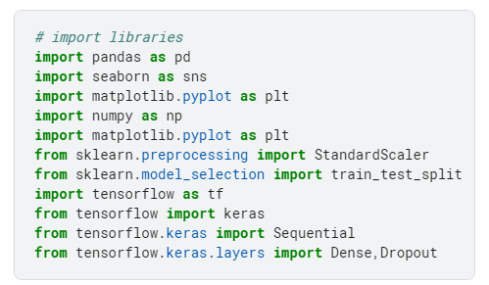
1. Nhập các thư viện và hàm

Slide 5
Pandas
Pandas cung cấp một loạt các công cụ và cấu trúc dữ liệu, chủ yếu là DataFrame.
Thư viện này chuyên dùng để thực hiện các công việc liên quan đến khoa học dữ liệu và phân tích dữ liệu.

Slide 6
Seaborn
Được xây dựng trên thư viện Matplotlib. Nó cung cấp giao diện để vẽ đồ họa thống kê hấp dẫn với đầy đủ thông tin.
seaborn thường được dùng để trực quan hóa dữ liệu

Slide 7
Matplotlib.pyplot
pylot cung cấp một giao diện trạng thái (state-machine interface) tới thư viện vẽ đồ thị cơ bản trong matplotlib.
Nó giúp tạo ra các đồ thị phức tạp một cách dễ dàng hơn.

Slide 8
Numpy
numpy cung cấp nhiều cấu trúc dữ liệu mạnh mẽ khác nhau nhằm mục đích triển khai các ma trận và mảng đa chiều.
Các cấu trúc dữ liệu này được sử dụng cho các tính toán tối ưu liên quan đến mảng và ma trận.

Slide 9
StandardScaler
Nhập từ sklearn.preprocessing. Đây là công cụ tiền xử lý dữ liệu,
nó loại bỏ giá trị trung bình và chia tỷ lệ để đạt đến phương sai đơn vị.
Hàm này được sử dụng để tránh trường hợp các đặc trưng không tuân theo phân phối chuẩn

Slide 10
train_test_split
Nhập từ sklearn.model_selection
Hàm này giúp chia dữ liệu thành 2 tập con
Tập huấn luyện: sẽ giúp huấn luyện mô hình, Tập kiểm tra: sẽ giúp kiểm tra hiệu suất của mô hình

Slide 11
Tensorflow
tensorflow được sử dụng rộng rãi trong học máy và học sâu để xây dựng và huấn luyện các mô hình
Tensorflow giúp: tính toán với tensor, tính toán song song và phân tán, xây dựng và huấn luyện mô hình học sâu

Slide 12
Keras
Là modul của tensorflow
Là api cao cấp để xây dựng và huấn luyện các mô hình trong tensorflow

Slide 13
Sequential
Là một mô hình trong tensorflow
Sequential là mô hình mạng neuron theo kiểu chồng chất, có thể thêm các lớp một cách tuần tự
Mạng neuron kiểu chồng chất sẽ hữu ích khi chỉ cần 1 mạng neuron đơn giản và không có các liên kết phức tạp

Slide 14
Dense, Dropout
Dense:
Là 1 lớp của tensorflow.keras.layers
mỗi nơ-ron trong lớp i được kết nối với tất cả nơ-ron trong lớp i-1 và lớp i+1
Dropout
Là 1 lớp của tensorflow.keras.layers
ngẫu nhiên bỏ qua một số nơ-ron trong quá trình huấn luyện, giúp mô hình không phụ thuộc quá mức vào bất kỳ nơ-ron cụ thể nào

Slide 15
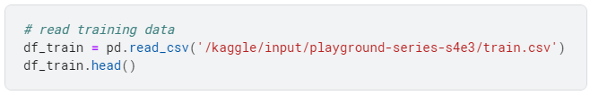
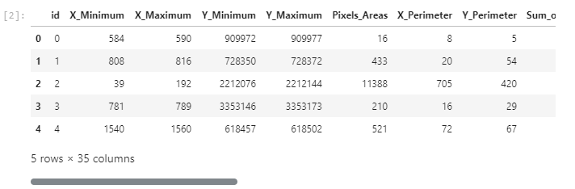
2. Nhập dữ liệu
Đọc dữ liệu và hiển thị 5 hàng đầu tiên

Slide 16
3. Đánh giá dữ liệu

Slide 17

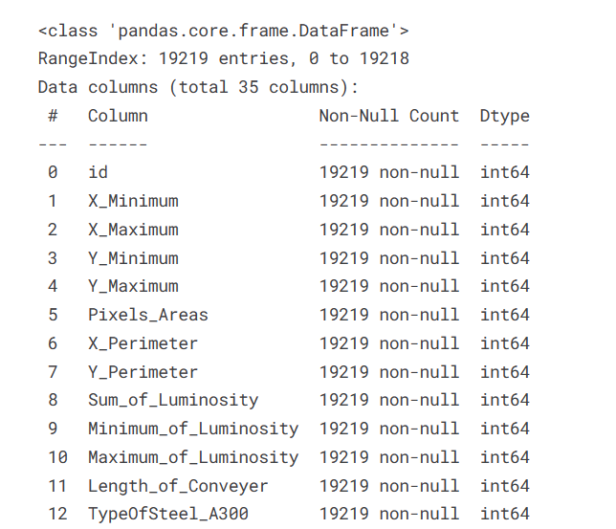
In ra thông tin của df_train gồm tên các cột, số cột không null, kiểu dữ liệu

Slide 18

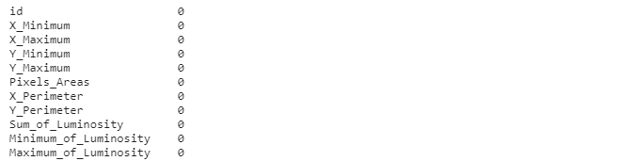
Tính tổng số giá trị null trong mỗi cột của df_train

Slide 19
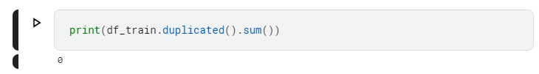
Tính tổng số các dòng bị trùng lặp trong df_train

Slide 20
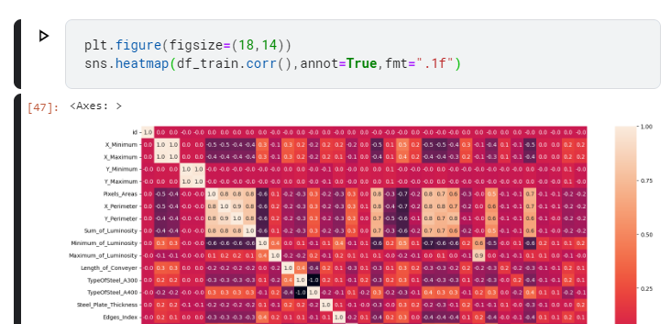
Vẽ biểu đồ nhiệt biểu hiện mối tương quan giữa các cột trong df_train

Slide 21
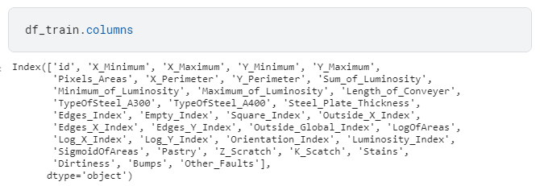
In ra tên các cột của df_train

Slide 22
4. Chuẩn hóa dữ liệu

Slide 23
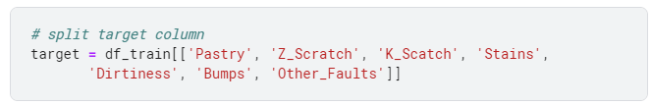
Chia các cột nhãn ra khỏi df_train và gán vào biến target, (để chuẩn bị cho việc huấn luyện)

Slide 24
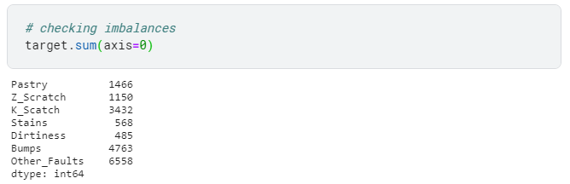
Tính tổng của mỗi cột trong DataFrame target, kiểm tra sự mất cân bằng

Slide 25
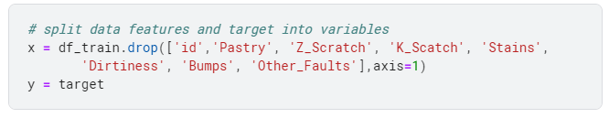
Chia dữ liệu thành hai tập: tập đặc trưng và tập mục tiêu.
x= tập đặc trưng, y= tập mục tiêu

Slide 26

Chia tiếp thành 2 tập: tập huấn luyện và tập kiểm tra
X_train: tập đặc trưng dùng để huấn luyện
y_train: tập mục tiêu dùng để huấn luyện
X_test: tập đặc trưng dùng để kiểm tra
y_test: tập mục tiêu dùng để kiểm tra
test_size= 0,2 : 20% dữ liệu sẽ dành cho việc kiểm tra
random_state= 42: đảm bảo tính nhất quán khi chia dữ liệu

Slide 27
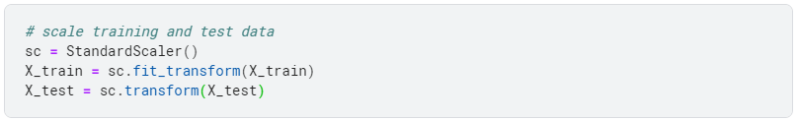
Tính toán giá trị trung bình, độ lệch chuẩn của X_train, sau đó chuẩn hóa X_train

Slide 28

Trả về các tuple kích thước (số hàng, số cột) của X_train, X_test, y_train, y_test

Slide 29
Trả về các tuple kích thước (số hàng, số cột) của X_train, X_test, y_train, y_test

Slide 30
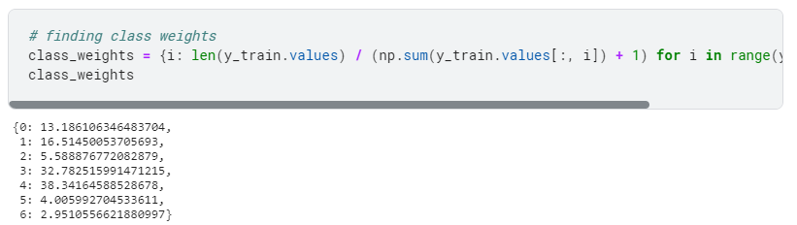
Tạo một từ điển class_weights trong đó khóa là chỉ số của lớp và giá trị là trọng số của lớp đó.
Trọng số= (tổng số mẫu huấn luyện)/(số mẫu thuộc lớp đó)+1
Trọng số lớp có thể được sử dụng trong quá trình huấn luyện mô hình học máy để cân bằng dữ liệu,
khi có sự mất cân đối giữa các lớp. Trọng số lớp cao hơn sẽ cho mô hình biết rằng nó nên tập trung hơn vào các mẫu thuộc lớp đó.

Slide 31
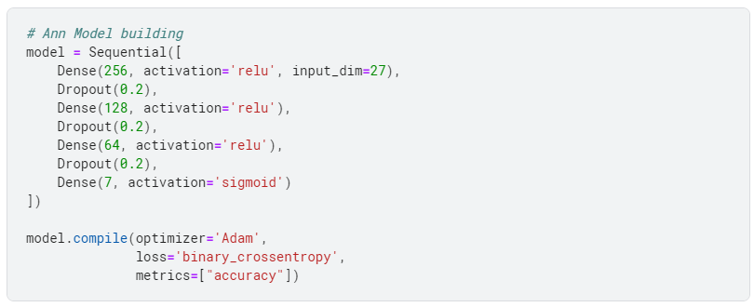
5. Xây dựng mô hình

Slide 32
5. Xây dựng mô hình
model = Sequential([...]): khởi tạo một mô hình Sequential. Mô hình Sequential xếp các lớp nơ-ron lên nhau theo thứ tự tuần tự.
Các lớp nơ-ron:
Dense(256, activation='relu', input_dim=27): lớp nơ-ron đầu tiên với 256 nơ-ron, hàm kích hoạt là ReLU (Rectified Linear Unit), và 27 đầu vào (input features).
Dropout(0.2): Lớp Dropout với tỷ lệ 0.2. Lớp này giúp ngăn overfitting bằng cách loại bỏ ngẫu nhiên một phần nơ-ron trong quá trình huấn luyện.
Dense(128, activation='relu'): Lớp nơ-ron thứ hai với 128 nơ-ron và hàm kích hoạt ReLU.

Slide 33
5. Xây dựng mô hình
Các lớp nơ-ron:
Dropout(0.2): Lớp Dropout khác với tỷ lệ 0.2.
Dense(64, activation='relu'): Lớp nơ-ron thứ ba với 64 nơ-ron và hàm kích hoạt ReLU.
Dropout(0.2): Lớp Dropout cuối cùng với tỷ lệ 0.2.
Dense(7, activation='sigmoid'): Lớp nơ-ron cuối cùng với 7 nơ-ron và hàm kích hoạt Sigmoid. Đây là một mô hình phân loại đa nhãn (multi-label classification) với 7 lớp đầu ra.

Slide 34
5. Xây dựng mô hình
model.compile(...): Dòng này cấu hình mô hình với
optimizer là Adam,
hàm mất mát là binary_crossentropy (phù hợp cho phân loại đa nhãn),
và độ đo hiệu suất là accuracy.

Slide 35
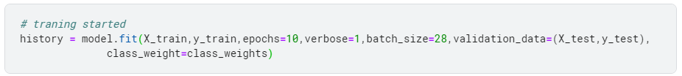
6. Biên dịch mô hình
history = model.fit(...): huấn luyện mô hình. Nó thực hiện đào tạo mô hình trên tập dữ liệu huấn luyện (X_train, y_train). Các tham số được sử dụng:
epochs=10: Số lần lặp qua toàn bộ dữ liệu huấn luyện.
verbose=1: Chế độ hiển thị thông tin trong quá trình huấn luyện (1: hiển thị, 0: không hiển thị).
batch_size=28: Kích thước của các batch dữ liệu được sử dụng trong mỗi lần cập nhật mô hình.
validation_data=(X_test, y_test): Dữ liệu kiểm tra để đánh giá hiệu suất mô hình trong quá trình huấn luyện.
class_weight=class_weights: Trọng số của từng lớp được sử dụng để cân bằng mẫu dữ liệu.
history: Biến lưu trữ thông tin về quá trình huấn luyện, bao gồm các giá trị mất mát và độ chính xác trong từng epoch.

Slide 36
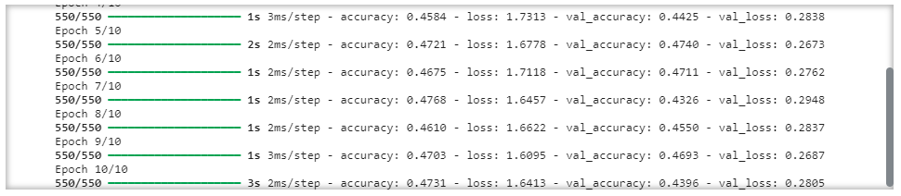
6. Biên dịch mô hình

Slide 37
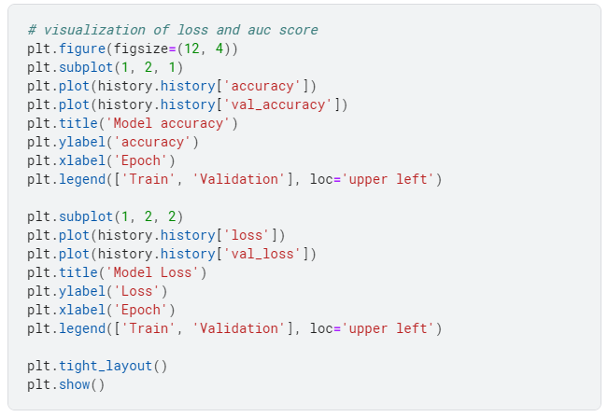
7. Đánh giá kết quả huấn luyện
Vẽ biểu đồ mô tả về độ chính xác và độ mất mát của việc huấn luyện

Slide 38
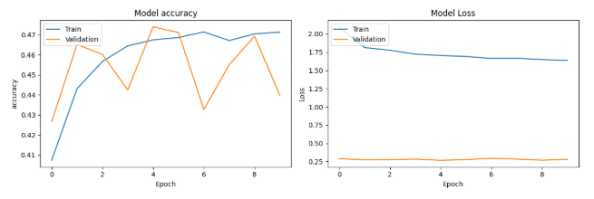
7. Đánh giá kết quả huấn luyện
Vẽ biểu đồ mô tả về độ chính xác và độ mất mát của việc huấn luyện

Slide 39
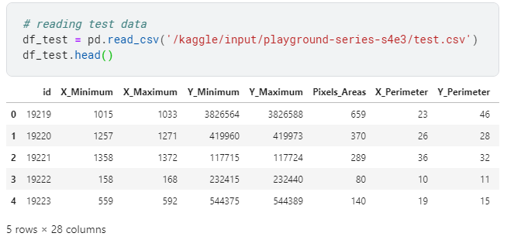
8. Đọc dữ liệu kiểm tra và in

Slide 40
9. Chuẩn hóa dữ liệu kiểm tra

Slide 41
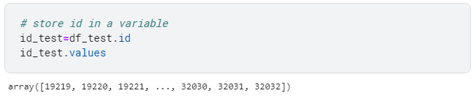
Lưu id của dữ liệu kiểm tra trong 1 biến và in giá trị của chúng
Giúp cải thiện hiệu suất và đảm bảo tính hợp lý trong việc đánh giá

Slide 42


Xóa cột id khỏi df_test
Chuẩn hóa df_test

Slide 43
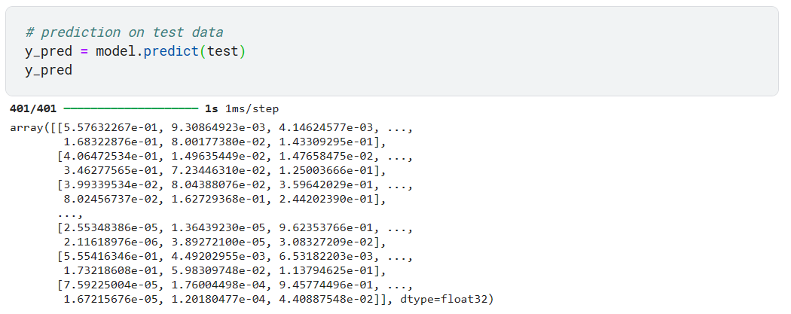
10. Dự đoán kết quả từ tập dữ liệu kiểm tra, sau đó in ra kết quả

Slide 44
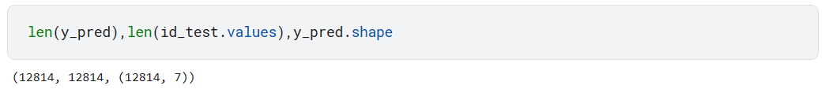
12. In ra độ dài của y_pred, id_test.values, và kích thước của y_pred

Slide 45
13. Nộp dữ liệu

Slide 46
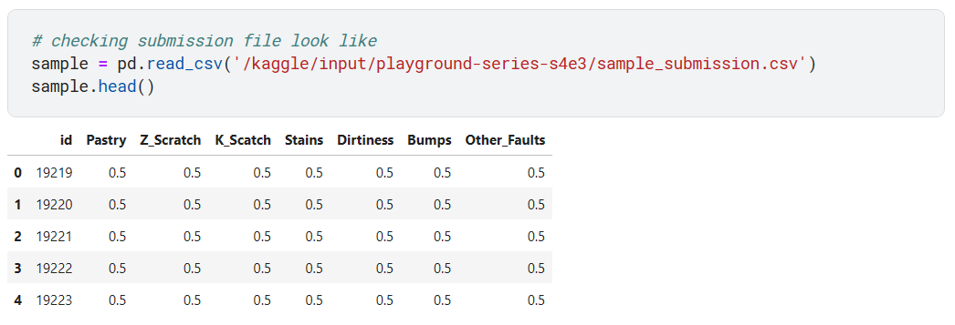
Đọc dữ liệu từ tệp mẫu và lưu nó vào biến sample, hiển thị 5 hàng đầu tiên của tệp mẫu

Slide 47
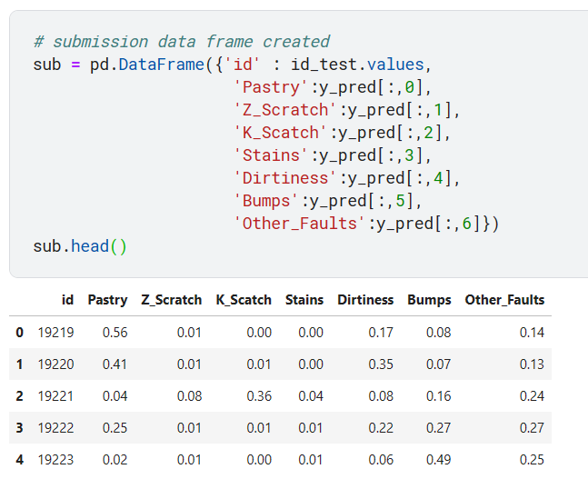
Lưu dataframe kết quả vào biến sub, hiển thị 5 hàng đầu tiên của nó
Tạo dataframe với các cột:
id từ: id_test,
tên các lỗi từ: y_pred (Pastry, Z_Scratch, K_Scatch, Stains, Dirtiness, Bumps, Other_Faults)
Và gán nó vào biến sub

Slide 48
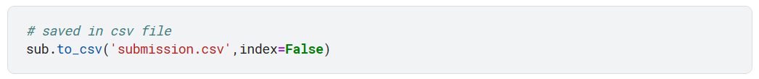
Lưu kết quả vào file submission

Slide 49
III. Sử dụng H2O autoML để tự động tinh chỉnh mô hình học máy

Slide 50
1. Nhập thư viện, khởi tạo phiên làm việc

Slide 51
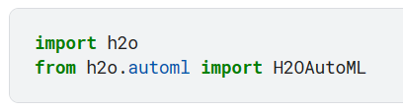
Nhập thư viện
H2O là một thư viện mã nguồn mở dành cho học máy và khai phá dữ liệu.
H2O AutoML giúp tự động tìm ra mô hình tốt nhất cho bài toán mà không cần phải tinh chỉnh thủ công các siêu tham số. Các tính năng
Tự động tạo ra một loạt các mô hình máy học khác nhau từ dữ liệu đầu vào, người dùng không cần phải thử nghiệm từng thuật toán một.
Tự động điều chỉnh tham số của mô hình để đạt hiệu suất tốt nhất.
Tự động chọn mô hình tốt nhất dựa trên độ đo hiệu suất (ví dụ: độ chính xác, AUC, RMSE).

Slide 52
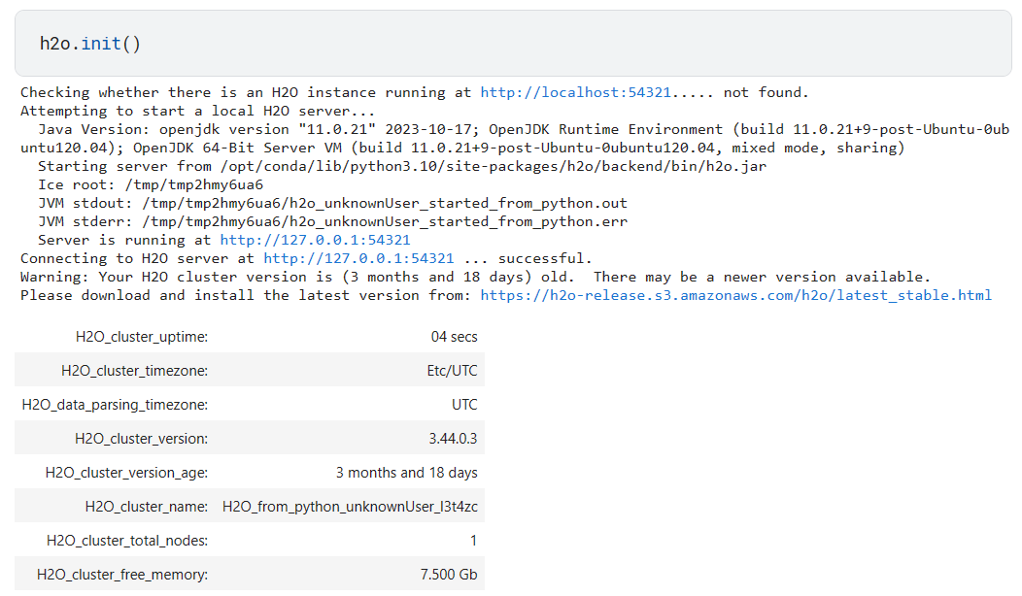
khởi tạo phiên làm việc với H2O cluster cục bộ

Slide 53
2. Chuẩn hóa dữ liệu

Slide 54
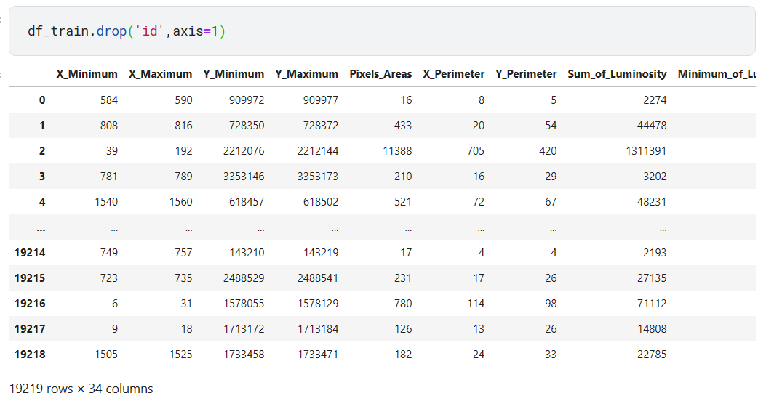
Loại bỏ cột id khỏi data frame df_train
Cải thiện hiệu suất và đảm bảo tính hợp lý khi đánh giá mô hình

Slide 55
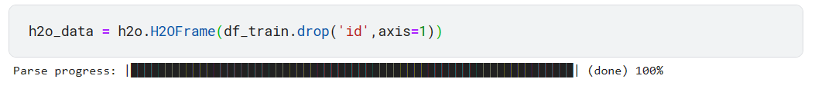
Loại bỏ cột id khỏi df_train và dùng nó tạo nên H2OFrame h2o_data
H2OFrame là một cấu trúc dữ liệu tương tự DataFrame của thư viện Pandas
H2OFrame không lưu dữ liệu trong bộ nhớ mà tham chiếu đến một cụm H2O có thể ở nơi khác (có thể cách xa)

Slide 56
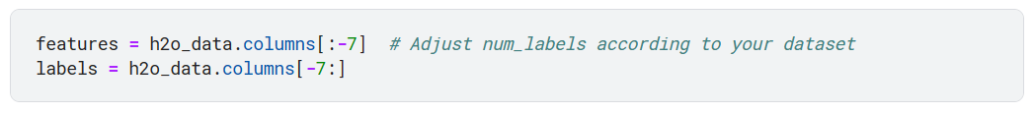
Chia 7 cột cuối cùng thành H2OFrame labels, các cột còn lại thành H2OFrame features

Slide 57
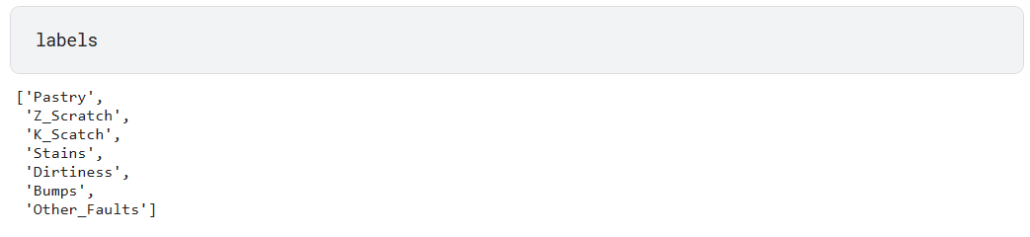
In các cột của H2OFrame labels

Slide 58
Chia dữ liệu từ h2o_data, thành 2 phần train_h2o (tập huấn luyện), test_h2o (tập kiểm tra)
ratios: tỉ lệ phân chia dữ liệu huấn luyện/kiểm tra= 0.8/0.2
seed: đảm bảo dữ liệu phân chia là nhất quán dù có nhiều lần phân chia lại

Slide 59
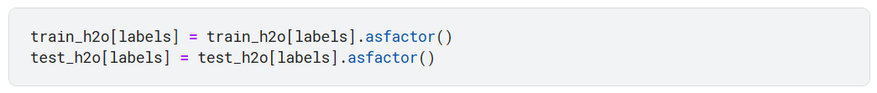
Chuyển đổi nhãn thành kiểu factor
Khi chuyển đổi nhãn sang kiểu factor, H2O sẽ tự động tạo ra các chỉ mục cho nhãn dựa trên các giá trị duy nhất trong cột.

Slide 60
3. Huấn luyện mô hình

Slide 61
Huấn luyện và tinh chỉnh tối đa 10 mô hình khác nhau, seed= 42, lưu kết quả vào biến aml
seed=42, đảm bảo tính nhất quán khi chạy lại
biến aml, chứa các thông tin về các mô hình huấn luyện và tinh chỉnh

Slide 62
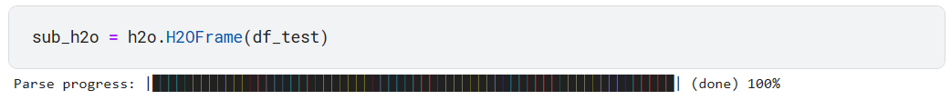
Tạo sub_h2o là H2OFrame tạo từ biến df_test

Slide 63
Tạo biến models rỗng để lưu các mô hình huấn luyện

Slide 64
Với mỗi label trong mảng labels, huấn luyện mô hình dựa trên H2O AutoML
aml.train(...): huấn luyện mô hình học máy tự động bằng H2O AutoML,
X=features, danh sách các biến đầu vào (đặc trưng) mà mô hình sẽ sử dụng để dự đoán.
y=label: biến mục tiêu mà mô hình sẽ dự đoán.
training_frame= train_h2o: Dữ liệu huấn luyện được sử dụng để xây dựng mô hình.
validation_frame= test_h2o: Dữ liệu kiểm tra dùng để đánh giá hiệu suất mô hình.
models.append(aml.leader) : thêm mô hình tốt nhất của quá trình huấn luyện vào biến models

Slide 65
Biến predictions chứa các dự đoán từ tất cả các mô hình.
Với mỗi mô hình trong biến models, gọi hàm predict(sub_h2o), tạo ra dự đoán cho từng nhãn
Kết quả được lưu vào biến predictions

Slide 66
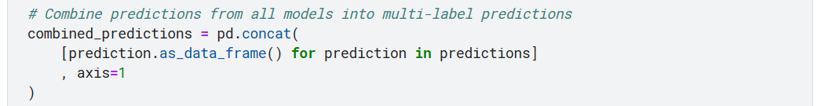
Kết hợp dữ đoán từ tất cả các mô hình thành dự đoán nhiều nhãn
Với mỗi phần từ trong “predictions”, chuyển chúng thành dataFrame .
Kết hợp tất cả các dataFrame thành 1 dataFrame duy nhất với lệnh concat
Việc kết hợp được thực hiện theo cột “axis=1”

Slide 67
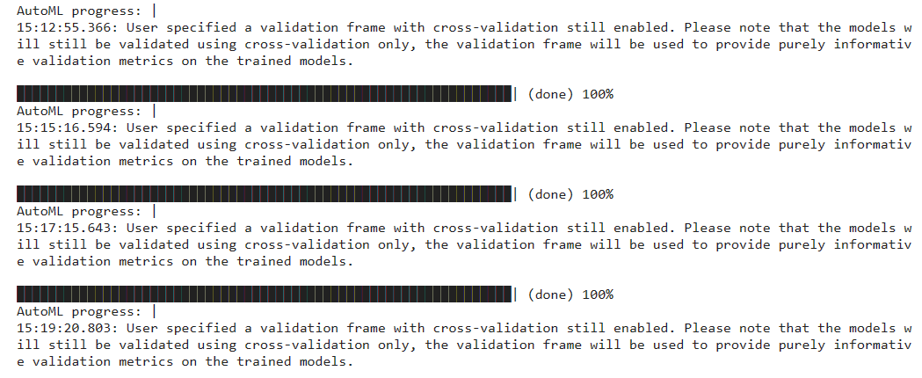
Kết hợp dữ đoán từ tất cả các mô hình thành dự đoán nhiều nhãn

Slide 68
Lưu vào biến pred là kết quả combined_prediction làm tròn trong 2 chữ số thập phân

Slide 69
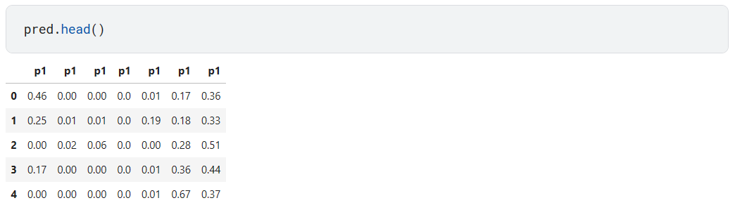
hiển thị 5 hàng đầu tiên của biến pred

Slide 70
4. Kết thúc và nộp dữ liệu

Slide 71
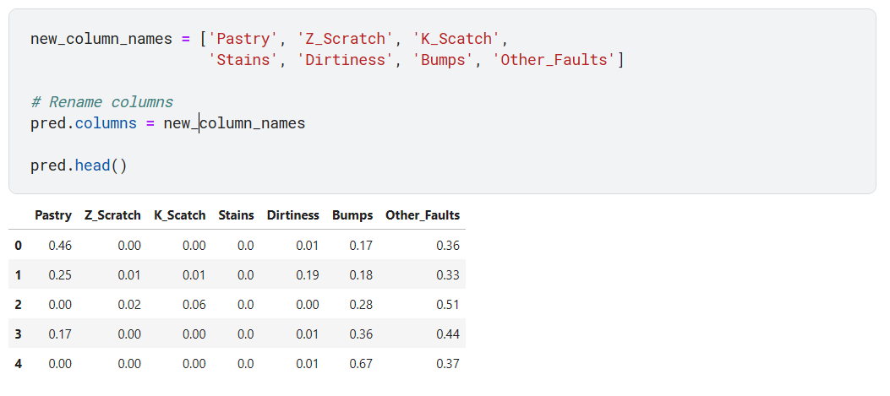
Tạo mảng chứa tên mới cho các cột, đổi tên của các cột, in 5 hàng đầu tiên của pred

Slide 72
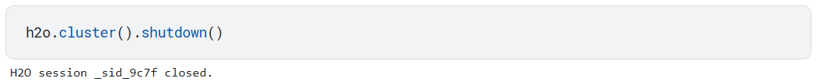
Tắt h2o_cluster cục bộ
Kết hợp dataFrame id_test và pred theo chiều ngang thành dataFrame mới, gán nó vào biến subh2o

Slide 73
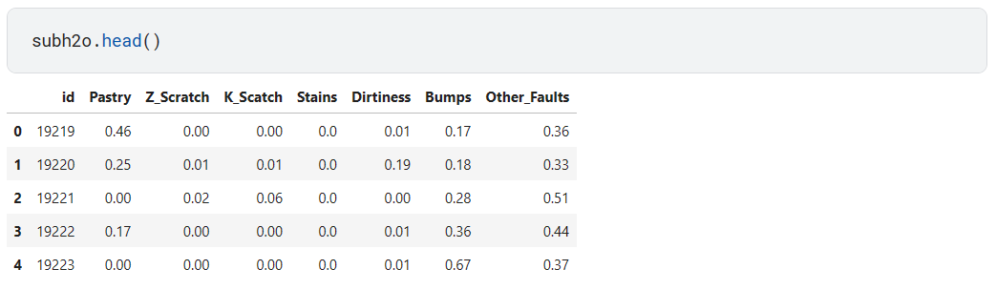
In 5 hàng đầu của biến subh2o

Slide 74
Lưu biến subh2o vào file submission.csv

Slide 75
The end
Thanks for watching

